Slide 1
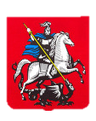
ДЕПАРТАМЕНТ ОБРАЗОВАНИЯ ГОРОДА МОСКВЫ СЕВЕРО-ВОСТОЧНОЕ ОКРУЖНОЕ УПРАВЛЕНИЕ ОБРАЗОВАНИЯ ИССЛЕДОВАТЕЛЬСКИЙ ПРОЕКТ «Удивительные свойства воды» ГБОУ СОШ 958 МЛАДШИЙ ДОШКОЛЬНЫЙ ВОЗРАСТ МОСКВА – 2014

Slide 2
ВИЗИТНАЯ КАРТОЧКА ПРОЕКТА
МОСКВА, ГБОУ СОШ 958
1. Название проекта: «Удивительные свойства воды»
2. Авторы проекта: воспитатели ГБОУ СОШ 958: Лебедева Н.А., Корнеева Е.С.
3.Адрес и телефон учреждения: улица Бестужевых, дом12-д, 8-499-203-34-66
4.Вид и тип проекта: краткосрочный, познавательно-практический.
5.Цель и направление деятельности: Познакомить детей со свойствами воды с помощью экспериментальных действий. Расширять представления детей о свойствах воды. Дать ребёнку возможность реально, самостоятельно открыть для себя волшебный мир воды.
6.Краткое содержание проекта:
Подбор материала по теме; чтение художественной литературы; наблюдения во время прогулок (сосульки, лед, капель, лужи и т.д.), беседы, рассматривание иллюстраций по теме, исследовательско-экспериментальная работа в мини-центрах с водой, презентация проекта.
7.Участники проекта: дети младшей группы (3-4 года).
8.Сроки проведения: декабрь2013года-январь2014года.

Slide 3
ПОЭТАПНАЯ РАБОТА НАД ПРОЕКТОМ
ЭТАПЫ РАБОТЫ | ДЕЯТЕЛЬНОСТЬ ПЕДАГОГА | ДЕЯТЕЛЬНОСТЬ ДЕТЕЙ
1. Моделирование ситуации. Выявление проблемы. | Вводит в игровую ситуацию: помочь куклам Капельке и Льдинке помириться. | Вживаются в сюжетно-игровую ситуацию. Осознают и личностно воспринимают проблему.
2. Выделение задач. | Подводит к решению задач. Планирует деятельность (найти решение задачи путем экспериментирования) 3. Организует деятельность | Принятие задачи - совершить путешествие и открыть волшебный мир воды.
3. Продуктивная деятельность. | Организует работу над проектом, Направляет поиск решений; экспериментирование, речевую, изобразительную деятельность; 3. Во время игры детей рассказывает о движении капель воды; 4. Активизирует инициативу детей в игровых действиях; 5. Обращает внимание детей на их рисунки, подчеркивая. Что на них изображена вода в разных ее состояниях. | Читают стихи. Играют в подвижную игру «Превращение»; 3. Опыты с водой; 4. Игра со снежками; 5. Опыты со льдом; 6. Рисуют воду прозрачную и непрозрачную.

Slide 4
Актуальность проекта
Выбор темы проекта был не случаен. Выйдя на прогулку, увидели, что лужа на асфальте замерзла. Решили узнать, какими же свойствами и качествами обладает вода и как его можно использовать. Так возникла идея проекта и желание познакомиться со свойствами воды.

Slide 5
Задачи
1. Образовательные:
• познакомить детей с некоторыми состояниями воды.
• учить проводить опыты;
• учить устанавливать причинно-следственные связи;
2. Развивающие:
• формировать умение отвечать на поставленные вопросы;
• развивать внимание, мышление, диалогическую речь.
3. Воспитательные:
• воспитывать интерес к экспериментальной деятельности;
• прививать интерес к познанию окружающего мира;
• воспитывать желание совместно решать проблемную ситуацию.

Slide 6
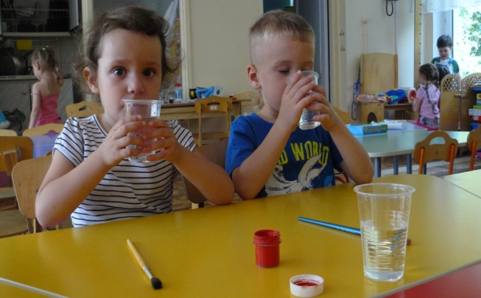
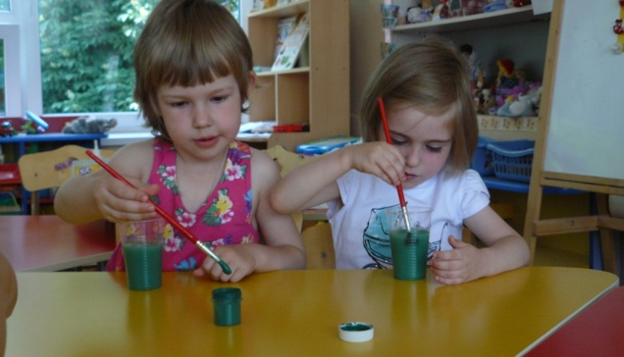
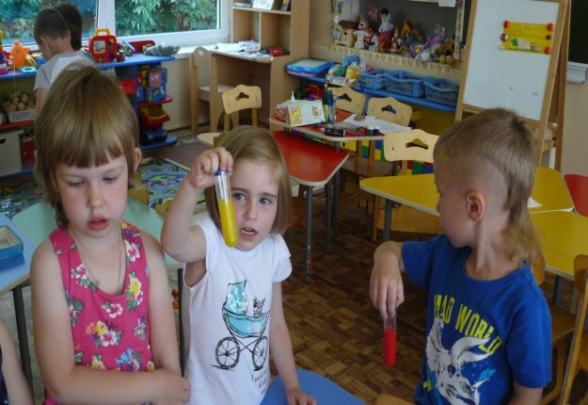
Проведение исследовательской деятельности:
Опыт №1
«Узнаем,какая вода»
*выявить свойства воды :
*прозрачная, без запаха
*меняет свою окраску

Slide 7
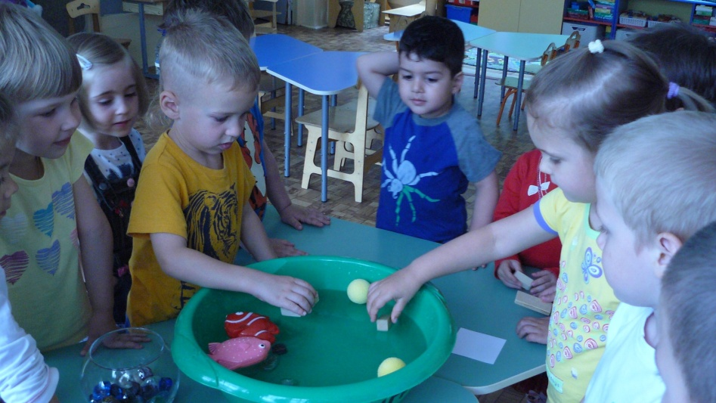
Опыт №2
«Свойства воды»
* Какие предметы не тонут, а какие опускаются на дно?

Slide 8
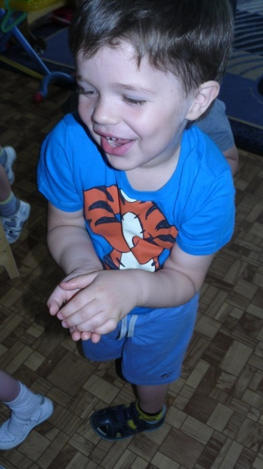
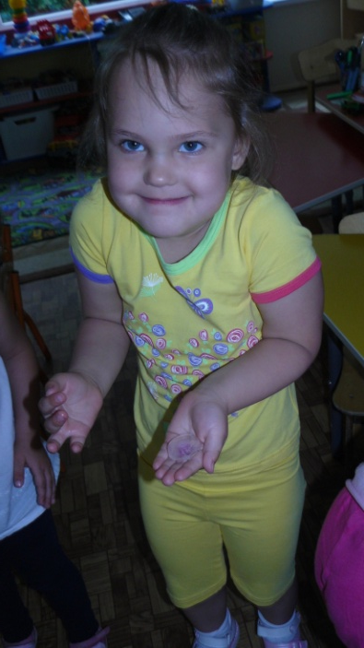
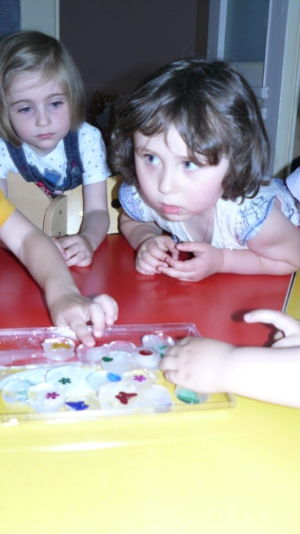
Опыт № 3
«Свойства льда»
* вода превращается в лед при низких температурах
* лед – это твердая вода, в тепле лед тает

Slide 9
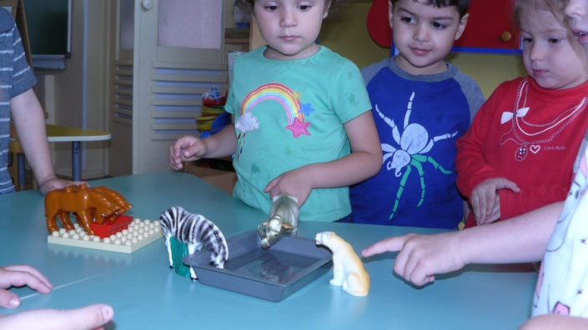
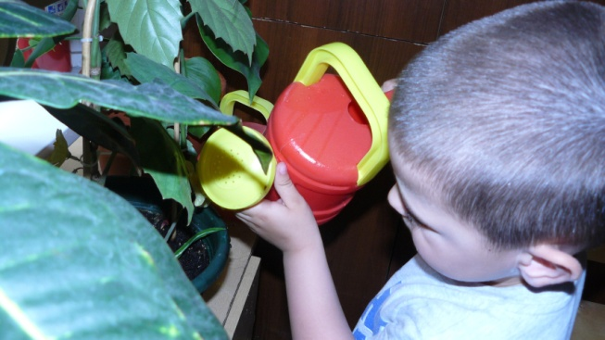
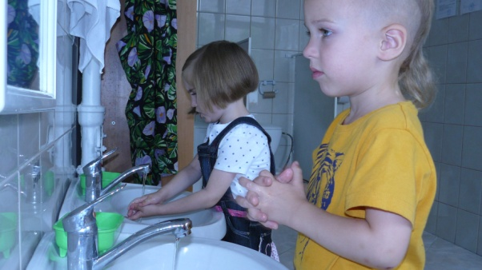
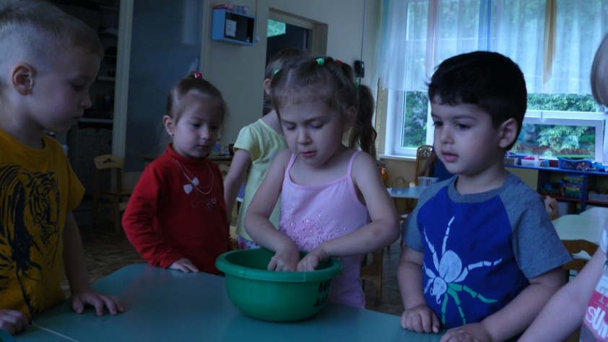
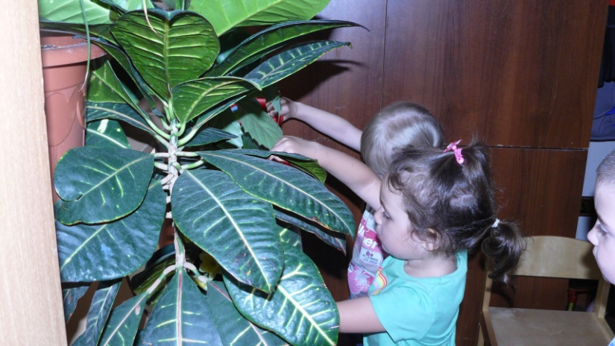
Вода нужна всем

Slide 10
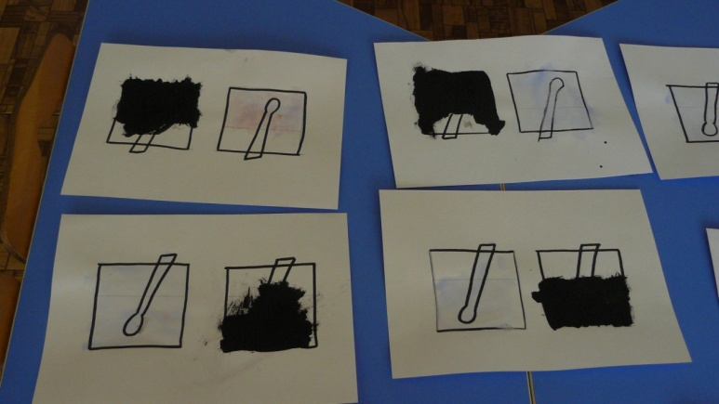
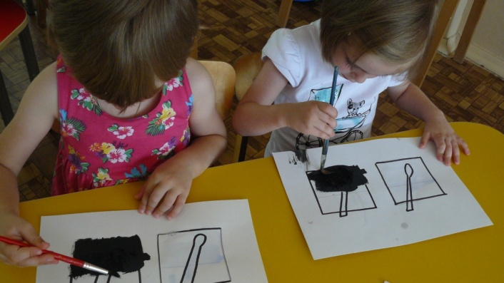
Продуктивная деятельность
* отображение в изобразительной деятельности свойств воды
* закрепить понятия прозрачность и непрозрачность

Slide 11
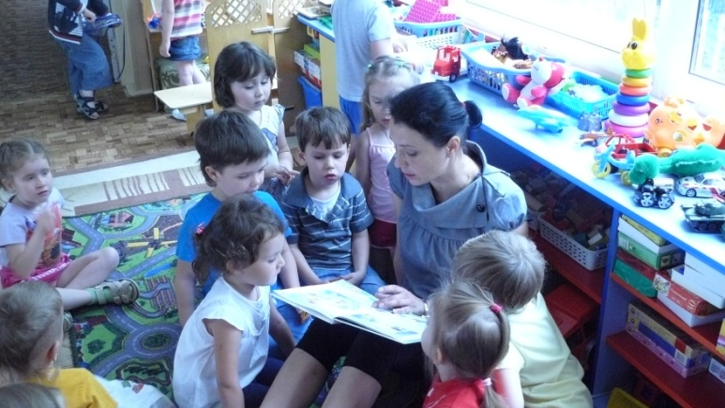
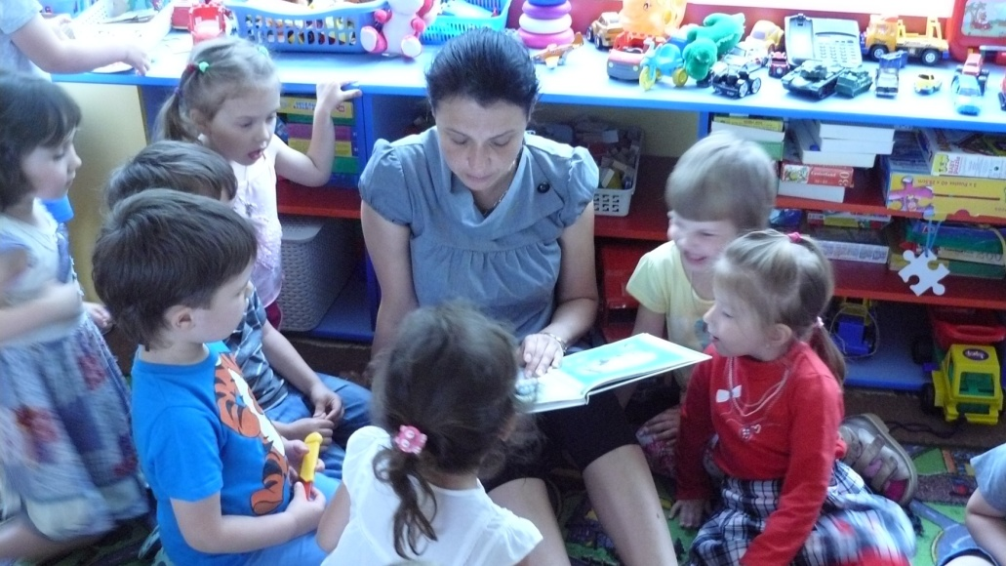
Чтение художественной литературы.

Slide 12
Итоги работы:
За время работы удалось расширить представления детей о воде.
Дети приобрели опыт:
- в исследовательской деятельности;
- в активном и доброжелательном взаимодействии с педагогом и сверстниками при проведении исследовательской деятельности;
в выстраивании игрового действия, сопровождаемого речью.
По результатам проведённого исследования сделали вывод:
Вода обладает многочисленными удивительными свойствами, поэтому человек её широко использует.

